Slide 1
Periodensystem
Martin Linhart

Slide 2
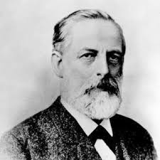
Entstehung
Dmitrij Ivanovitsch Mendelejev
Lothar Meyer

Slide 4
Teilung
Zustand
Metalle
Blocken
Gruppen
Entstehung
Radioaktiv

Slide 5
Rätsel
Kohlenstoff
Eisen
Sauerstoff
Schwefel
Quecksilber
Kupfer
Wasserstoff
Zinn
Stickstoff
Blei
Kalium
Es ist in allen Lebewesen, hat wenige Formen in der Natur, es brennt
Ein Hauptbestandteil von Stahl, nach Aluminium das häufigste Metall in der Erdkruste
Chalkogene, Ältere Bezeichnung ist Lebensluft, 21% von der Luft
Gelber, nichtmetallischer Feststoff, stinkt wie ein Hund
Es ist in Amalgame, Thermometern, Flüssigkeit, Toxisch
Ein weiches Metall, Stromleitern sind von ihm, es wird Grün außen
Ein farbloses Gas, drei Isotopen: Protium, Deuterium, Tritium
Silberweiß glänzende Metall, es wird genutzt zur Herstellung der Bronze
Bestandteil von TNT, DNA, Amoniak enthält es
Abschirmung gegen Gamma- und Roentgenstrahlung, Weihnachten
Es macht ein großes Reaktion mit Wasser, violette Flamme, Alkalimetall

